Slide 1
Фотоматериалы Открытого заседания литературной гостиной «Пока свеча горит» (посвященного 200-летию со дня рождения М. Ю.Лермонтова) 2014 год.
«Анапский колледж сферы услуг»
Преподаватель литературы: Навальная Ольга Николаевна

Slide 3
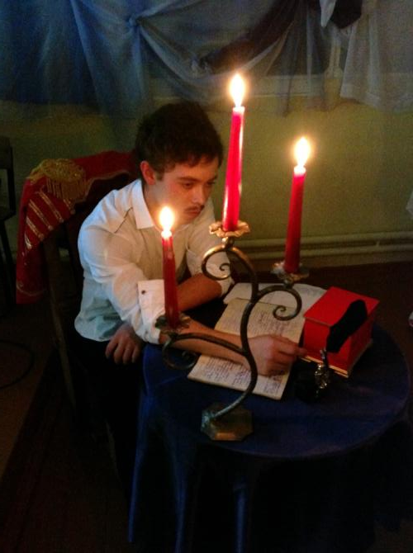
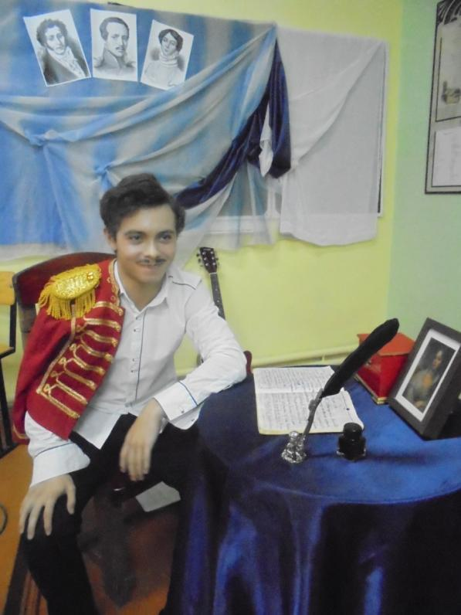
Студент 3-го курса Мельников Андрей в роли М.Ю. Лермонтова

Slide 4
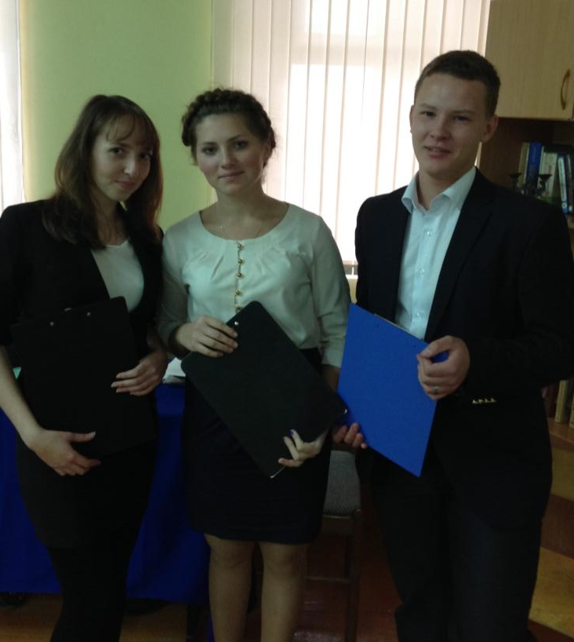
Ведущие литературной гостиной: Утенков В. Кошеру Д. Гридякина В.

Slide 5
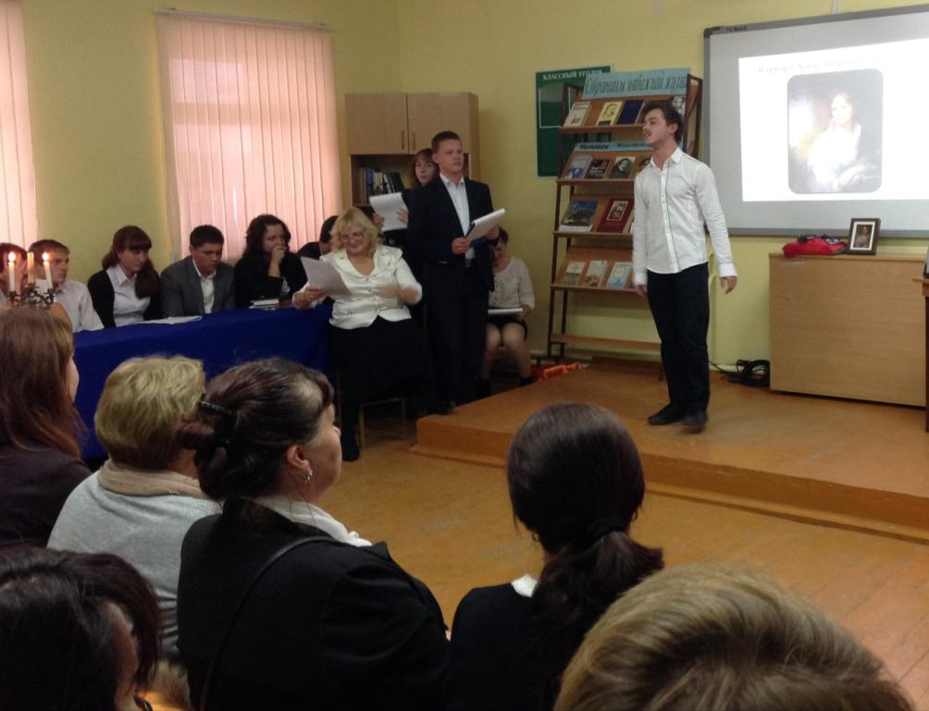
М.Ю Лермонтов (Мельников А.) читает стихотворение «Не обвиняй меня Всесильный…»

Slide 6
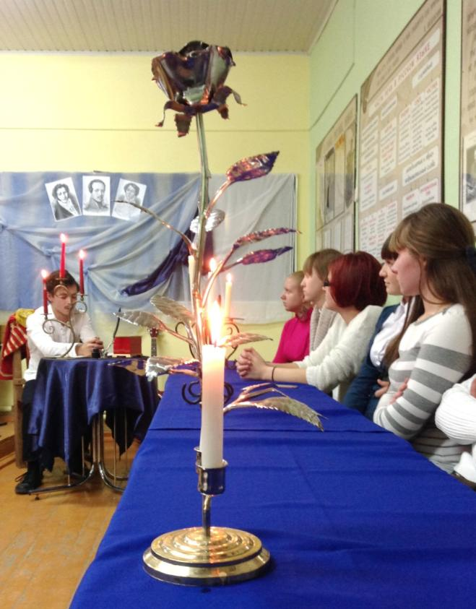
Гости литературной гостиной: студенты Новороссийского медицинского колледжа

Slide 7
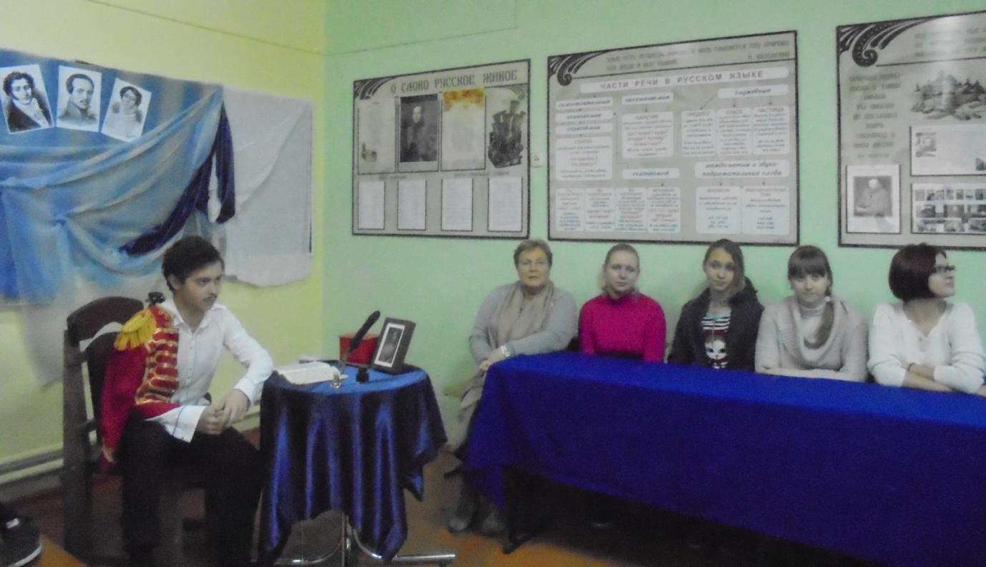

Slide 8
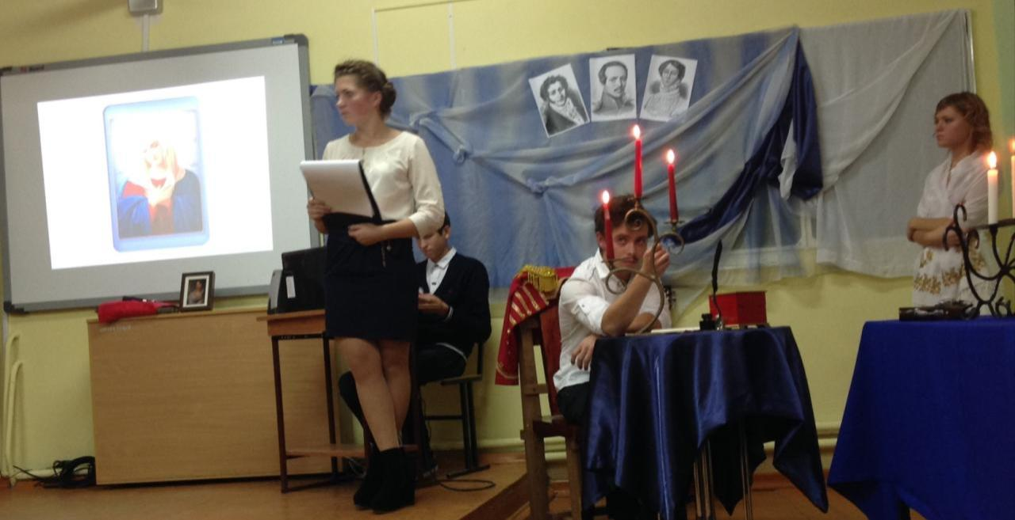
А дальше что? Может учение в университетах Берлина, Парижа… Или – офицерский мундир и подвиги на Кавказе… Но в любом случае – слава Поэта.

Slide 9
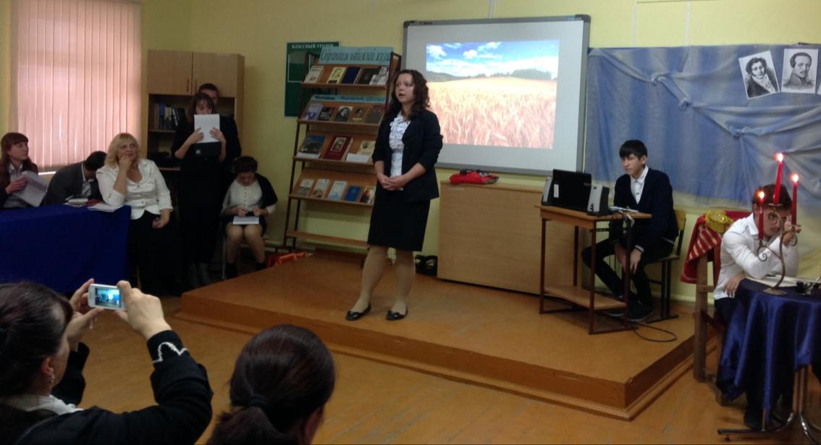
Студентка 1-го курса ТОП 11-14 исполняет романс «Когда волнуется желтеющая нива»

Slide 10
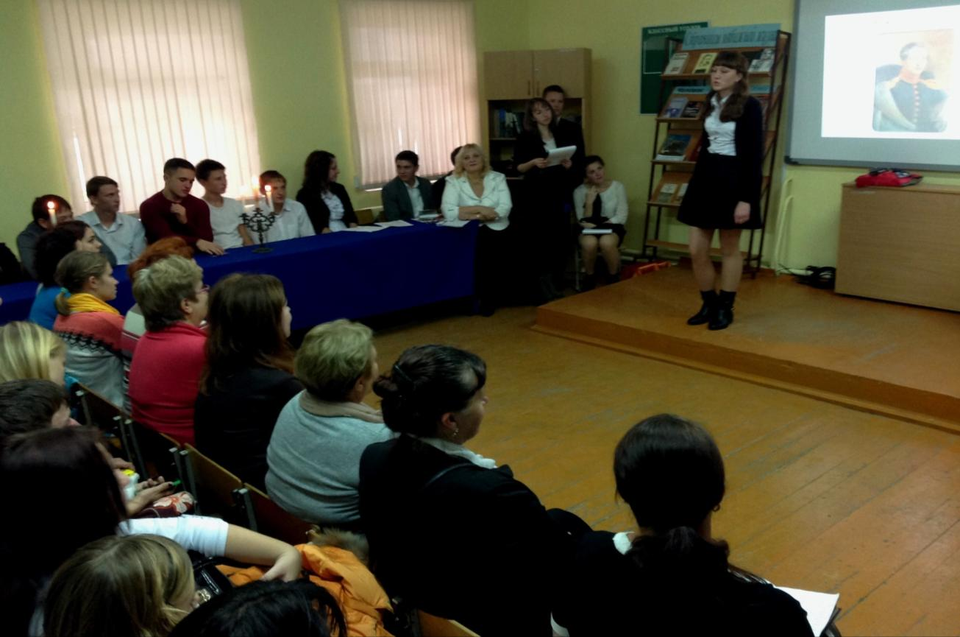
Гарькавая Ксения студентка 2-го курса ТОП 21-13 читает стихотворение М.Ю Лермонтова «Желание»

Slide 11
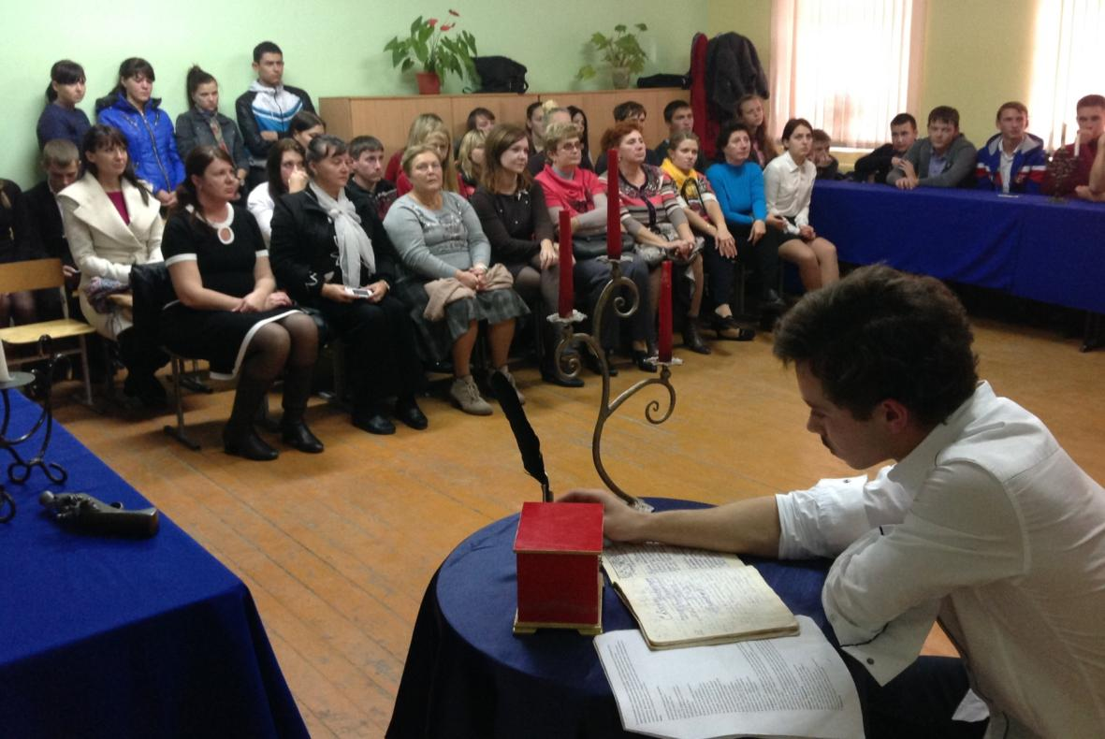
Я жить хочу! Хочу печали Любви и счастию назло…

Slide 12
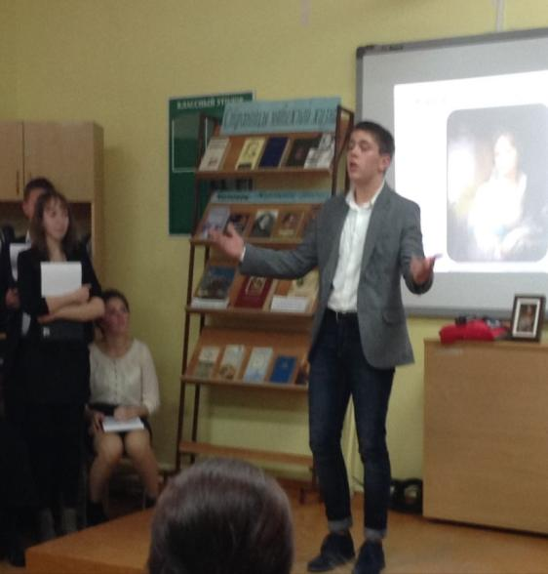
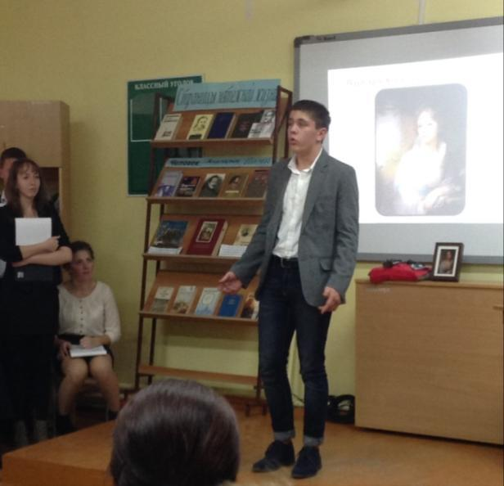
Студент ТОП 21-13 Емельянов Глеб читает стихотворение М.Ю Лермонтова « Мы случайно сведены судьбою»

Slide 13
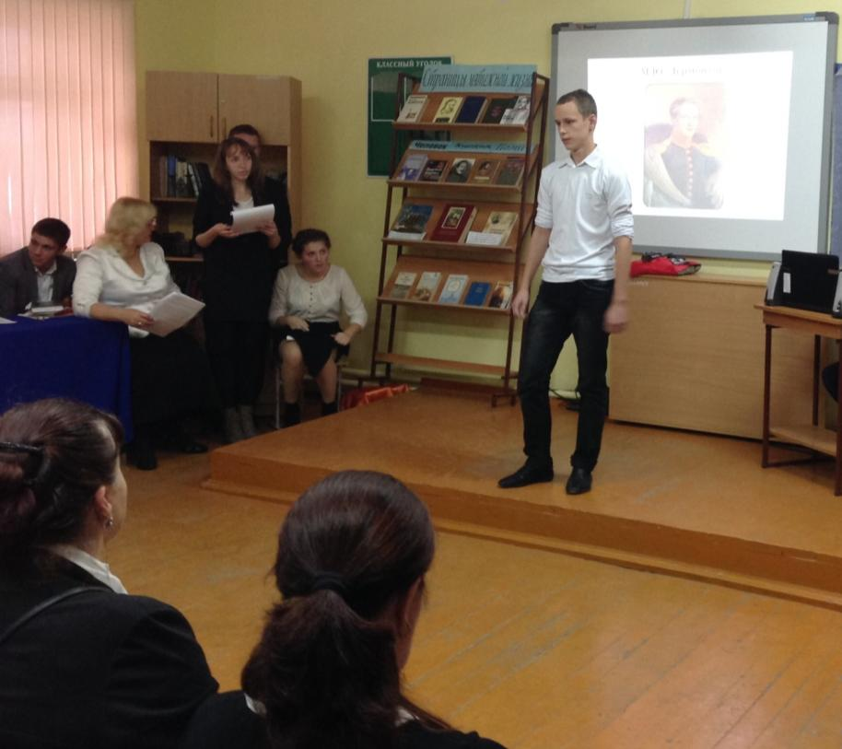
Студент 1-го курса ИСГ 11-14 Жуков Денис читает стихотворение Лермонтова «Зачем я не птица, не ворон степной…»

Slide 14
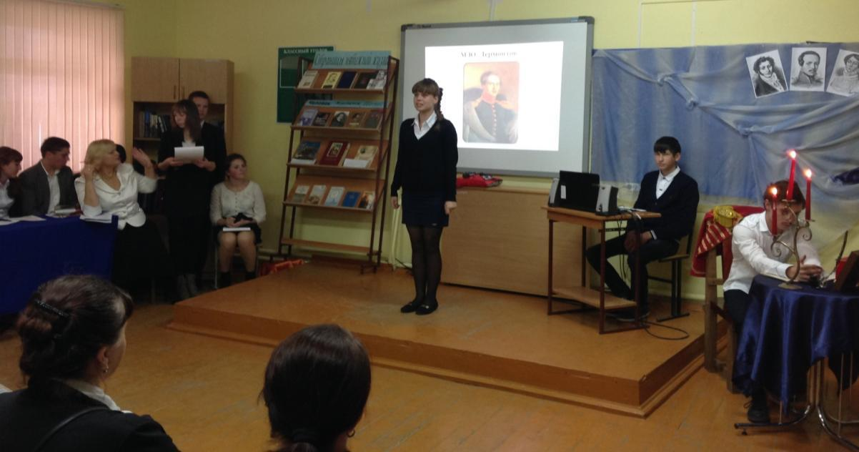
Студентка 1-го курса ИСГ 11-14 Шелудько Виктория читает стихотворение М.Ю. Лермонтова «Они любили друг друга так долго и нежно»

Slide 15
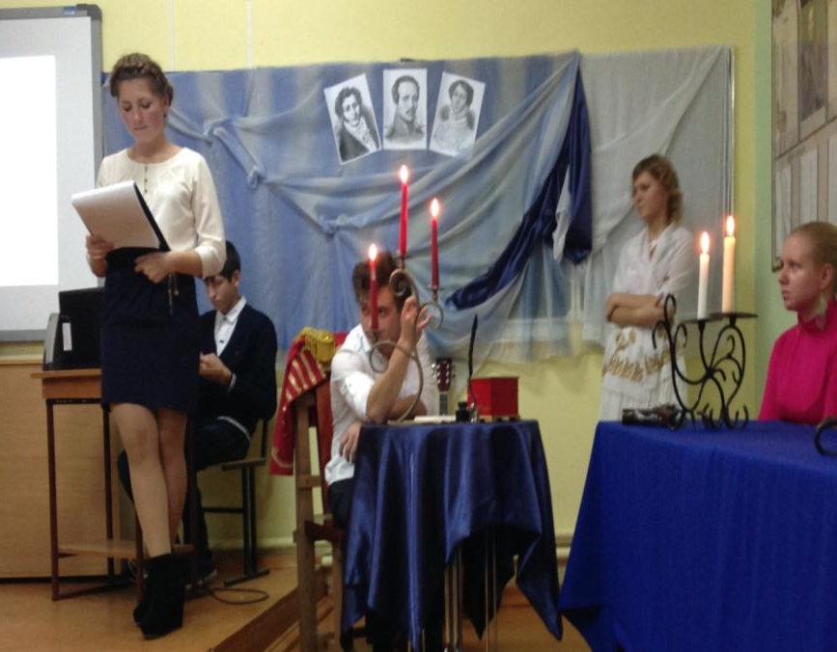
…Он ставит в церкви две свечи. Одна – за здравие любимой, Чтоб луч ее мерцал в ночи, Как свет души его гонимой. Свечу вторую он зажег За упокой любви опальной. И может, пламя горьких строк Зажглось от той свечи печальной? Две горьких жизни… Два конца… Андрей Деменьтьев

Slide 16
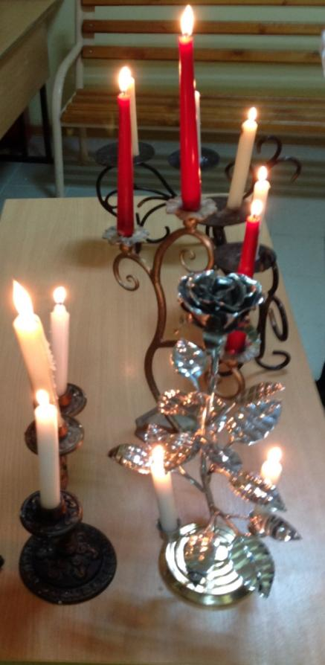
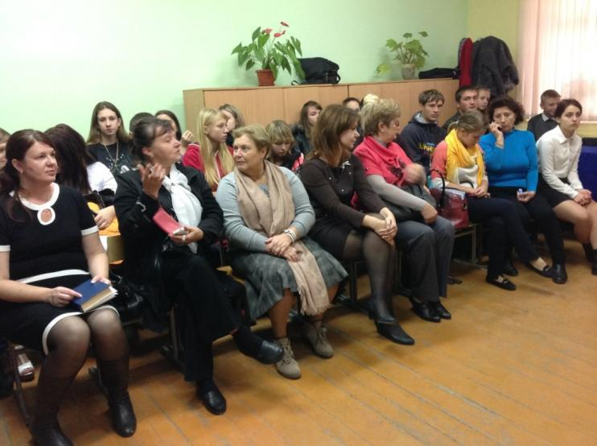
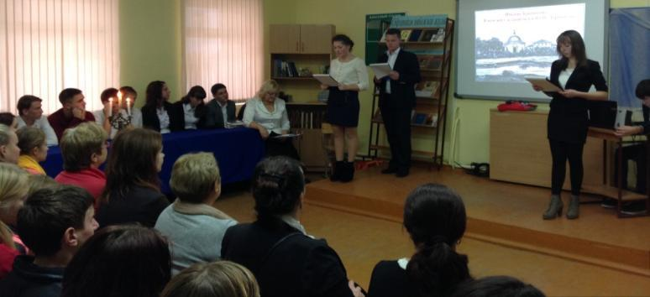

Slide 17
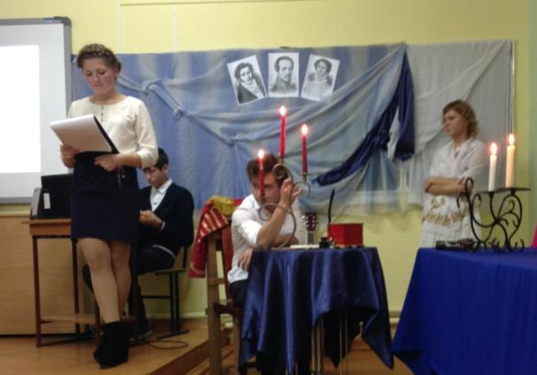
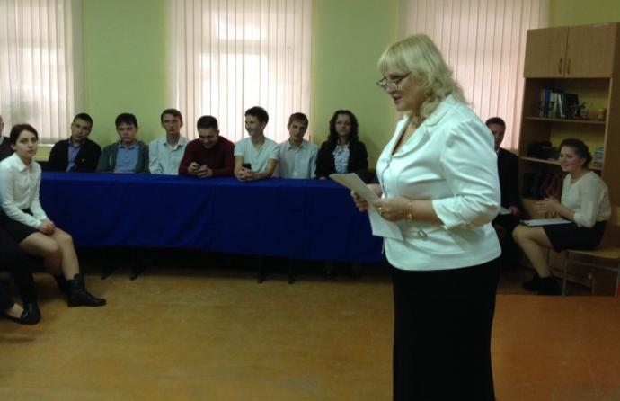
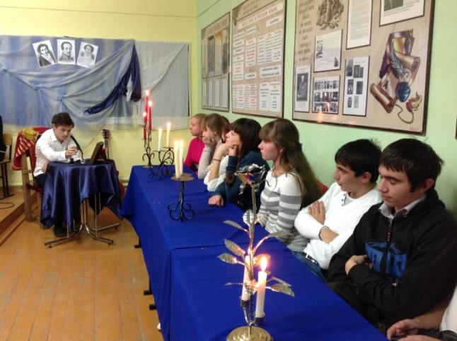

Slide 18
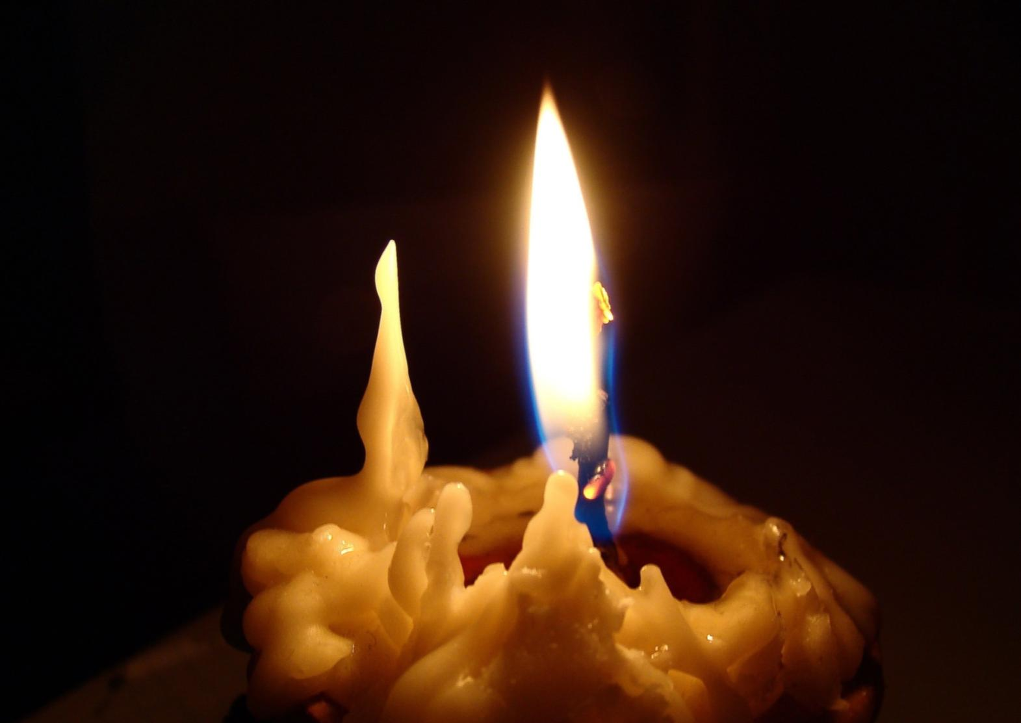
Жизнь М.Ю.Лермонтова была мгновенна и ослепительна, как свеча, как проблеск молнии на грозовом небе. Не дожив и до 27 лет, он прошел весь круг жизни со взлетами, вдохновения и горечью разочарований. Сегодня мы перелистали страницы жизни Великого русского поэта Лермонтова.
Жизнь М. Ю Лермонтова была мгновенна и
ослепительна, как свеча, как проблеск
молнии на грозовом небе.
Не дожив и до 27 лет, он прошел
весь круг жизни со взлетами вдохновения
и горечью разочарования
Сегодня мы перелистали страницы жизни Великого русского поэта
М.Ю. Лермонтова

